Slide 1
Владимир Маяковский
1893-1930
Veronika Kalvodová
UČO 371758

Slide 2
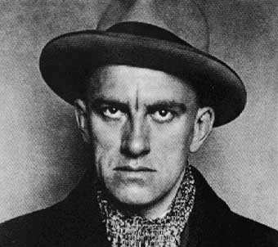

Slide 3
АВТОБИОГРАФИЯ
русский советский поэт, драматург, киносценарист, кинорежиссёр, киноактёр, художник, редактор журналов «ЛЕФ», «Новый ЛЕФ»
родился в Грузии в семье лесничего
вступил в РСДРП(Российскую социал-демократическую рабочую партию)
За революционную деятельность трижды подвергался арестам
После революции 1917 года Маяковский создал друппу ЛЕФ – Левый Фронт искусств
в 1919 он начинает работать не только как поэт, но и как художник (знаменитые плакаты «Окна РОСТА»)
в творчестве Маяковского должное место занимают сценарии к фильмам

Slide 4



Slide 5
ТВОРЧЕСТВО ДЛЯ ДЕТЕЙ
творчество для детей – с 1918 г.
рассматривая его как составную часть общей программы строительства социализма и формирования социалистической культуры
Маяковский написал для детей более 20 произведений
создал несколько сценариев детских фильмов.

Slide 6
ТЕМЫ ЕГО СТИХОТВОРЕНИЙ
Труд („Кем быть? “), практически во всех его детских произведениях
Пионеры („Песня-молния“), (,,Возьмем винтовки новые“) или (,,Майская песенка“ )
Природа („Майская песенка―, „Мы вас ждем товарищ птица, отчего вам не летится?“)
Путешествие („Прочти и катай в Париж и Китай “, или „Гуляем“)

Slide 7
Список детских стихов
1. Возьмем винтовки новые
2. Гуляем
3. История Власа - лентяя и лоботряса
4. Кем быть?
5. Конь-огонь
6. Майская песенка
7. Мы вас ждем, товарищ птица, отчего вам не летится?
8. Песня-молния
9. Прочти и катай в Париж и в Китай
10. Сказка о Пете, толстом ребенке, и о Симе, который тонкий - Его первый произведение для малышей (1925)
11. Что ни страница, - то слон, то львица (1926)
12. Что такое хорошо и что такое плохо? (1925) - самая удачная из всего написанного Маяковским для детей.
13. Эта книжечка моя про моря и про маяк

Slide 8

ГЕРОИ
мальчики, которые отличаются определенными чертами человека нового времени, они, например, активны и любопытны=> пионери, школьники, труженики и обычные советские дети

Slide 9
ЧЕРТЫ ЕГО ПРОИЗВЕДЕНИЙ ДЛЯ ДЕТЕЙ
Разнообразны жанры детских стихов Маяковского: сатиристические стихи, рассказы в стихах (напр. о животных), сказка, поэтический рассказ, пионерские песенки, политическая лирика, стихотворный фельетон и публицистический очерк
лесенка – способ записи стиха Маяковского
- разбивка слова на отдельные слоги

Slide 10
ЧЕРТЫ ЕГО ПРОИЗВЕДЕНИЙ ДЛЯ ДЕТЕЙ
главная задача стихов – показать светлое будущее
старался свои произведения приспособить возрасту читающего => eсли он в стихотворении привел незнакомое слово => значение объяснил, напр.
„Рабочий – тот,
кто работать охочий.―

Slide 11

ЧЕРТЫ ЕГО ПРОИЗВЕДЕНИЙ ДЛЯ ДЕТЕЙ
Из отдельных иллюстраций в книге «Детям» очевидно, что иллюстрации подчеркивают правильность революции. => напр. рисунки красной звезды, красного флага и пионеров

Slide 12
ЧЕРТЫ ЕГО ПРОИЗВЕДЕНИЙ ДЛЯ ДЕТЕЙ
нетипичная рифма
диалектизмы
термины, новые слова рожденные эпохой – напр. пролетарий
авторские неологизмы – напр. море синеволное
гиперболы
Маяковский также вводит в стихи живую речь взрослых и детей

Slide 13
ПЕРЕВОДЫ НА ЧЕШСКИЙ ЯЗЫК
чешский переводчик Й.Тауфер
«Кем быть?» = „Čím budu“ (1950)
«Что такое хорошо и что такое плохо» = „Co je to dobré a co je to zlé“ NEBO „Co je to zle a co je to dobře“ (1950)
«Конь-огонь» = „Já mám koně“ (1951)
«Что такое хорошо и что такое плохо» = „Co je to dobré a co je to zlé“ NEBO „Co je to zle a co je to dobře“ (1950)
«Эта книжечка моя про моря и про маяк» = ,,Maják“ NEBO „To je knížka veršů mých o mořích a majácích“ (1950)
«Мы вас ждем товарищ птица, отчего вам не летится?» = Soudruhu ptáku, rychle leť, pročpak nevracíš se zpět
«Майская песенка» = Májová písnička
«Детям» = „Dětem“ (1953)

Slide 14

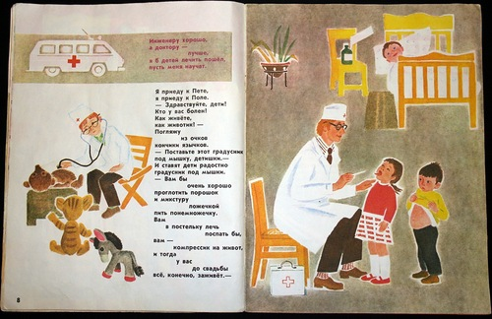
«КЕМ БЫТЬ?»

Slide 15


«ЧТО ТАКОЕ ХОРОШО И ЧТО ТАКОЕ ПЛОХО»

Slide 16
РЕКОМЕНДУЕМАЯ ЛИТЕРАТУРА
http://www.youtube.com/watch?v=I44Ibyfhxf0
= мультфильм по книге В.Маяковского «Что такое хорошо и что такое плохо»

Slide 17
ИСПОЛЬЗУЕМАЯ ЛИТЕРАТУРА
MAJAKOVSKIJ, Vladimir Vladimirovič. Detjam. Moskva: Detgiz, 1955, 109 s.
Arzamasceva I. Russkije detskije pisateli XX veka: biobibliografičeskij slovar'. 3-e izd., pererabotannoje. Moskva: Flinta, 2001, 512 s. ISBN 5893493605.
ZUBAREVA, Jevgenija Jevgen'jeva. Detskaja literatura: učebnik. Moskva: Vysšaja škola, 2004, 550 s. ISBN 5060045366.
ARZAMASCEVA, Irina Nikolajevna a Sofija Anatol'jevna NIKOLAJEVA. Detskaja literatura: učebnik. 5-e izd., ispravlennoje. Moskva: Izdatel'skij centr Akademija, 2008, 574 s. ISBN 9785769546204.
http://az.lib.ru/m/majakowskij_w_w/text_0680.shtml

Slide 18

СПАСИБО ЗА ВНИМАНИЕ

